Slide 1

“Samtidig” prosessering i Python
Noen tilnærminger

Slide 2

Synkron vs asynkron
Case: Lage kraftig engelsk frokost
Lage kaffe: 3 minutter
Koke egg: 10 minutter
Steike bacon: 3 minutter
Varme bønner i tomatsaus: 5 minutter
Riste brød: 3 minutter
Sette på bordet: 1 minutt
Synkron jobbing: 25 minutter
Asynkron jobbing: 10 minutter
Mao: Asynkron jobbing betyr at du overlater kontrollen til egne sub-prosesser som kan kjøres samtidig mens du venter på at de blir ferdig.

Slide 3
Hva er samtidighet?
Det finnes flere varianter!
Multithreading -> Parrallell prosessering
En måte å håndtere samtidighet på inne i en og samme prosess
I standard-implementasjon av python (CPython) vil man ikke oppnå samtidighet på prosessornivå pga GIL (Global Interpreter Lock). Med andre ord: Vi bruker ikke tid på dette!
Multiprocessing -> Concurrecy
En typisk måte for et operativsystem å håndtere samtidighet på
Har du en CPU med flere kjerner, eller en maskin med flere CPUer vil flere prosesser kunne kjøre samtidig
Python har et eget API for dette men da imiteres bare OS ved at det spawnes child-processes -> Kan være kostbart ressursmessig!
Multitasking (min bruk av ordet) -> Asynkron skedulering i forhold til I/O
CPUen(e) kjører ikke flere ting samtidig, men kan sette igang flere asynkrone I/O jobber samtidig!
Finnes et eget API (asyncio) som vanligvis fremheves i litteratur og som vi vil fokusere på her.

Slide 4
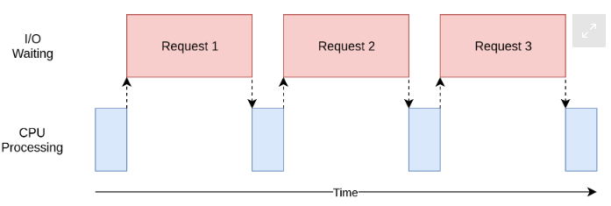
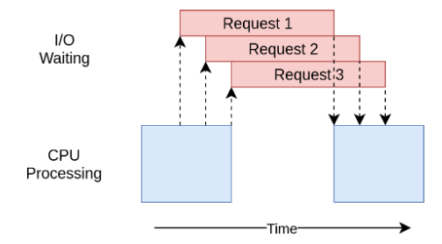
Synkron vs asynkron I/O
Synkron:
Asynkron:

Slide 5
AsyncIO: Python bibliotek/syntax for multitasking i forhold til I/O
Dette biblioteket baserer seg på en såkalt event-loop: asyncio.run()
Man lager jobber (som kan kjøres asynkront/samtidig) via funksjoner som deklareres som async
Kalles “coroutines”
Kan kreeres via asyncio.createTask()
Gir tilbake objekt som kan opereres på vha. cancel().
Jobbene sier ifra selv der de kan gi fra seg kontroll via await <statement>
Jobbene kan også legge seg å sove om nødvendig via asyncio.sleep()
Man signaliserer at jobbene skal kjøres asynkront/samtidig vha kallet asyncio.gather()
Jobbene kan også kreeres direkte som argument til dette kallet
La oss se på eksemplet med å lage lunsj…

Slide 6
Asyncio.queue()
Innebygd kø for å håndtere fleksibel jobb-håndtering
Metoder
put(<jobb>) evt. put_nowait()
<jobb> = get()
task_done()
Kalles etter get() i samme korutine for å markere at jobben kan tas ut av kø.
join()
Blokkerende kall for å vente på at alle jobbene skal bli ferdig (alle er satt til task_done())
Kode-eksempel…

Slide 7

Eksempel producer/consumer: Kjøkken på restaurant
Mottar forskjellige ordrer med jevne mellomrom fra kelnere (producer)
Forenkling: En kelner håndterer kun en type rett som tar en viss tid å lage
Kjøkkenet prosesserer disse med et visst tidsforbruk per type jobb (consumer)
Stopp-betingelse for kjøkkenet: Når det blir tomt for ordre
Vi kan bruke cancel() for å signalisere til kelnerne at de skal slutte å ta imot ordrer

Slide 8
Fordel/ulemper ved bruk av asyncio
Fordeler
Svært lite overhead, derfor effektiv, og skalerer bedre
Defacto standard i python nå (nye keywords await og async i 3.7)
Hvofor bruke Threads når det uansett ikke er multithreading i python ☺
Ulemper
Eget rammeverk som man ikke kjenner igjen i andre språk
Man må bruke egne async versjoner av I/O-biblioteker (aiohttp vs. requests f.eks)
Dette forventes å bedres etter hvert som asyncio blir mer «anerkjent» i python-verdenen
Ved CPU-intensive oppgaver: Ikke mulighet for parallellisering av oppgaver
Multi-CPU arkitektur kan ikke utnyttes

Slide 9
Neste gang: Race conditions
Forskjellige jobber kan operere på samme objekt. Hvis ikke operasjonene er såkalt “atomisk”, så kan dette medføre inkonsistens
Eks: Inkrementering av en teller: count += 1
Består av
Oppslag i minnet
Legge til 1
Legge tilbake i minnet
Må sikre at ikke flere trader er inne og gjør denne operasjonen samtidig!
Sette på såkalte låser på den delen av koden som er usikker mhp. Tråder
ELLER: Bruke trådsikre APIer.
Skjer IKKE ved bruk av asyncio, siden bare en jobb kjøres i gangen!

